Slide 1
Lecture Connect
Betreuer: Philipp Zech, PhD
Studierende: Elias Walder, Johannes Karrer
Ein Constraint basiertes Lehre Planungs-Tool

Slide 2
Inhaltsverzeichnis
1
5
1
2
2
3
3
4
4
Thema unserer Arbeit
Problematik
Struktur
Applikation Prototyp
Milestones/Timeline

Slide 3
1
5
1
2
2
3
3
4
4
Thema unserer Arbeit
Bild von Connies Arbeitsplatz (oder von Excel Liste)
Problem:
Umständliche Lehreplanung aufgrund nicht vorhandener Tools
Momentane Lösung ->

Slide 4



1
5
1
2
2
3
3
4
4
Thema unserer Arbeit
Anforderungen:
Visualisierung des Stundenplans
Unterschiedliche Export Formate der Pläne
Importmöglichkeiten bisheriger und neuer Pläne
Lösungsansatz:
Entwicklung einer interaktiven Webanwendung
Automatisierte Zuteilung von Kursen zu Räumen
Interface für manuelle Bearbeitung mittels Drag & Drop

Slide 5
1
5
1
2
2
3
3
4
4
Problematik
Constraints bei der Zuweisung:
Timing Constraints von Kursen
Timing Constraints von Räumen
Anzahl Kursteilnehmer / Raumkapazität
Computer benötigt / verfügbar?

Slide 6
1
5
1
2
2
3
3
4
4
Problematik
Timing Constraints von Kursen:
Kurse desselben Semesters dürfen nicht am gleichen Tag zur gleichen Zeit stattfinden Beispiel: VO und dazügehörige PS
Aufgeteilte Kurse müssen an unterschiedlichen Tagen stattfinden Beispiel: VO Betriebssysteme
Kurse mit mehreren Gruppen sollten auf denselben Tag verteilt sein Beispiel: Proseminare
Kurse können nur zu bestimmten Zeiten stattfinden Beispiel: VO ETI nur am Freitag
Constraints bei der Zuweisung:
Timing Constraints von Kursen
Timing Constraints von Räumen
Anzahl Kursteilnehmer / Raumkapazität
Computer benötigt / verfügbar?

Slide 7
1
5
1
2
2
3
3
4
4
Problematik
Timing Constraints von Kursen:
Kurse desselben Semesters dürfen nicht am gleichen Tag zur gleichen Zeit stattfinden Beispiel: VO und dazügehörige PS
Aufgeteilte Kurse müssen an unterschiedlichen Tagen stattfinden Beispiel: VO Betriebssysteme
Kurse mit mehreren Gruppen sollten auf denselben Tag verteilt sein Beispiel: Proseminare
Kurse können nur zu bestimmten Zeiten stattfinden Beispiel: VO ETI nur am Freitag
Constraints bei der Zuweisung:
Timing Constraints von Kursen
Timing Constraints von Räumen
Anzahl Kursteilnehmer / Raumkapazität
Computer benötigt / verfügbar?

Slide 8







1
5
1
2
2
3
3
4
4
Strukur
Elias
Hannes
Github
Angular
Docker
Jira
Figma
Spring Boot
Intellij

Slide 9
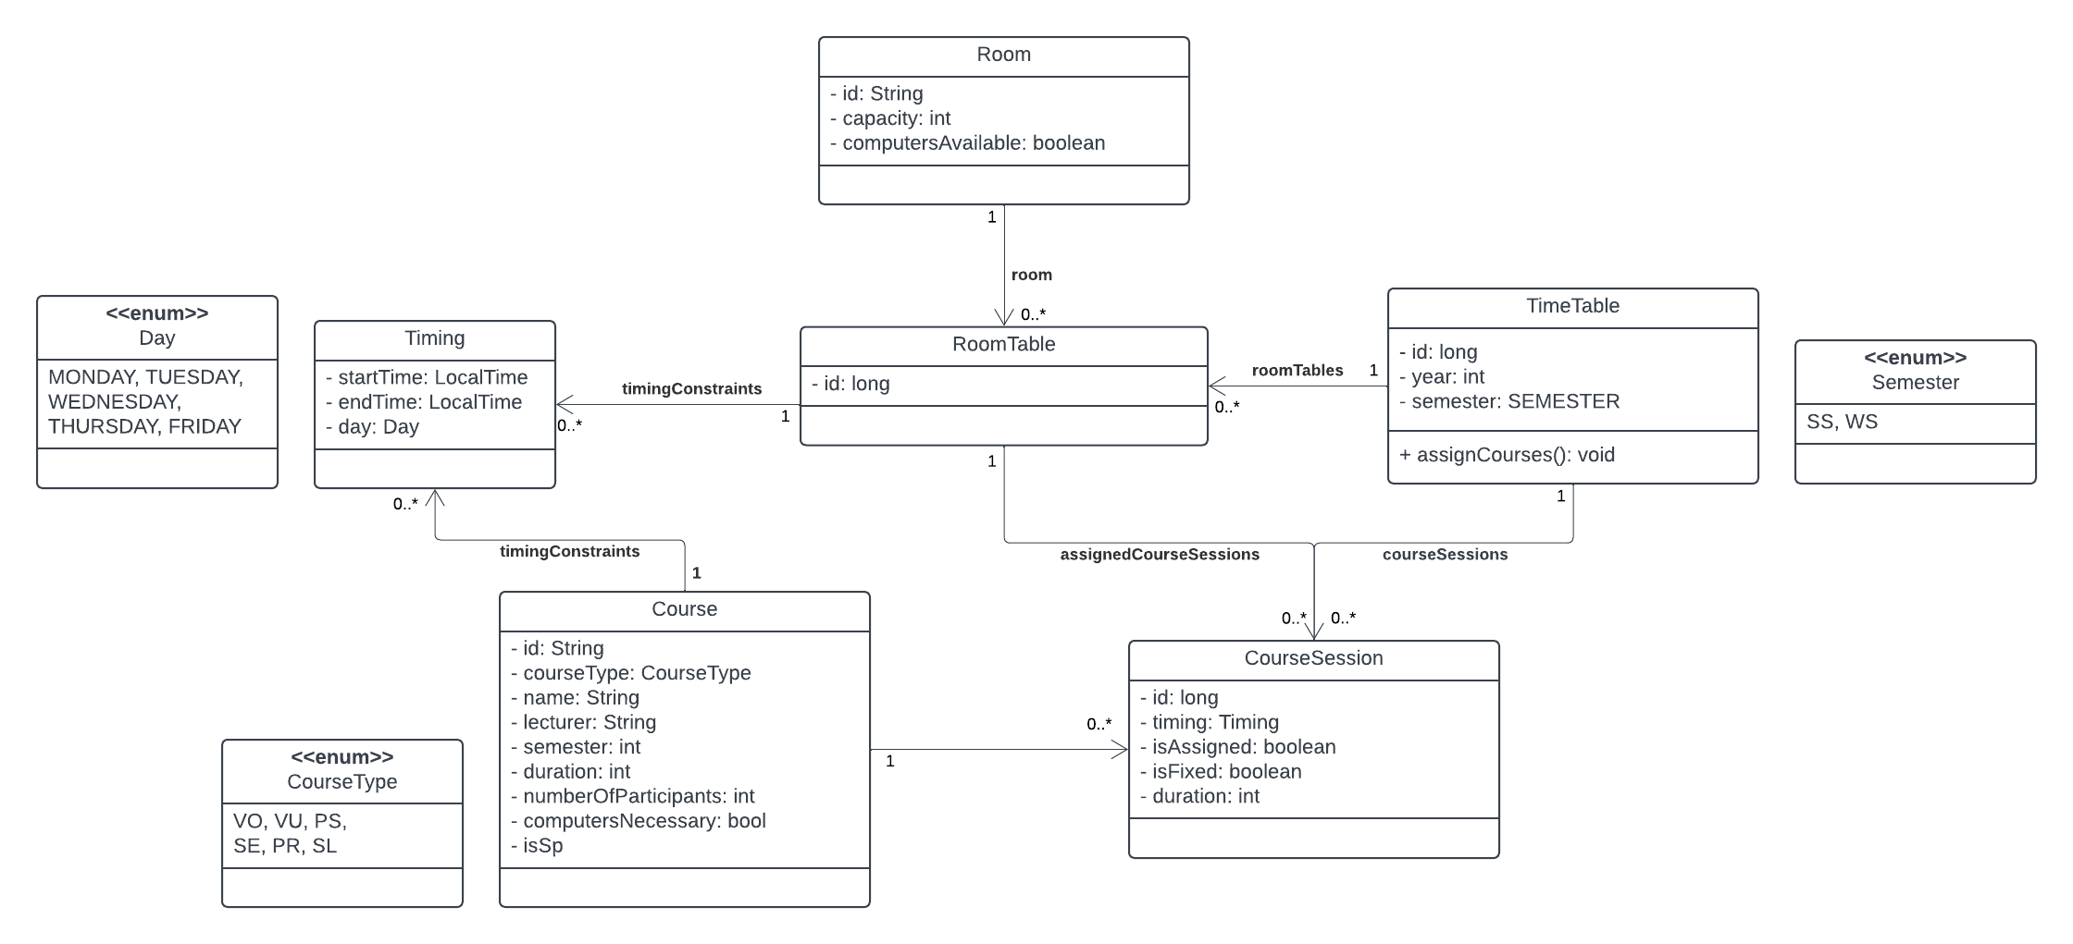
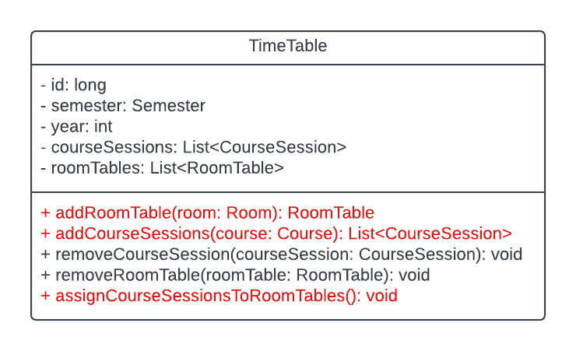
1
5
1
2
2
3
3
4
4
Klassendiagramm

Slide 10
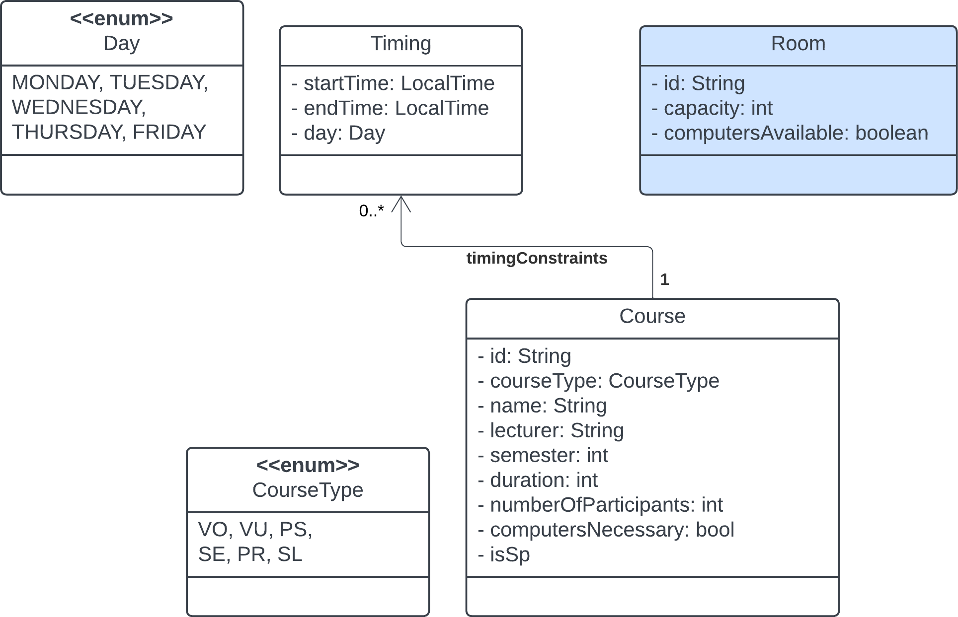
1
5
1
2
2
3
3
4
4

Slide 11
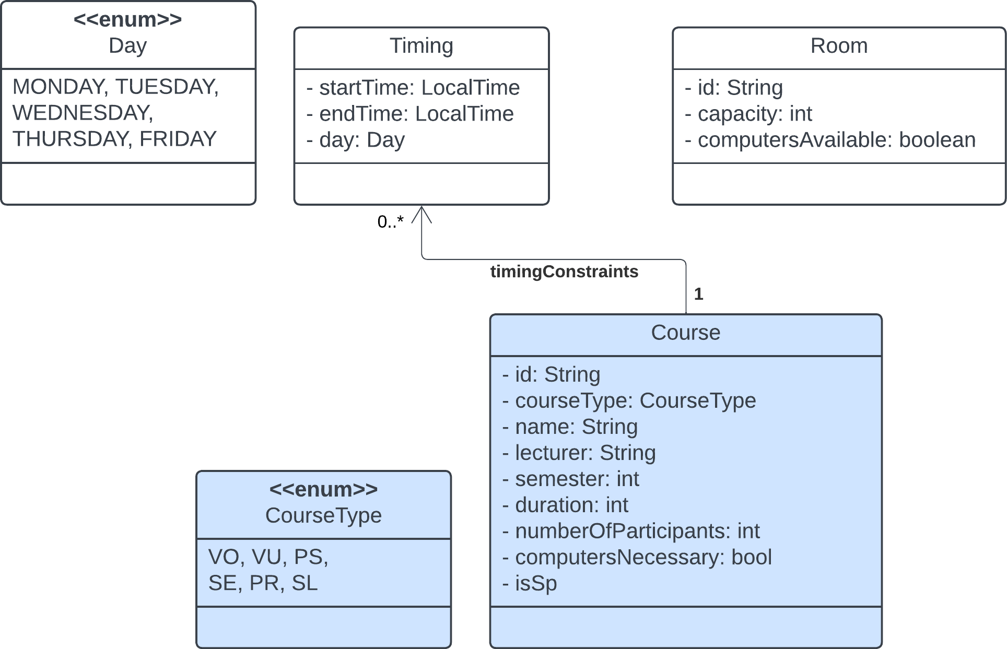
1
5
1
2
2
3
3
4
4

Slide 12
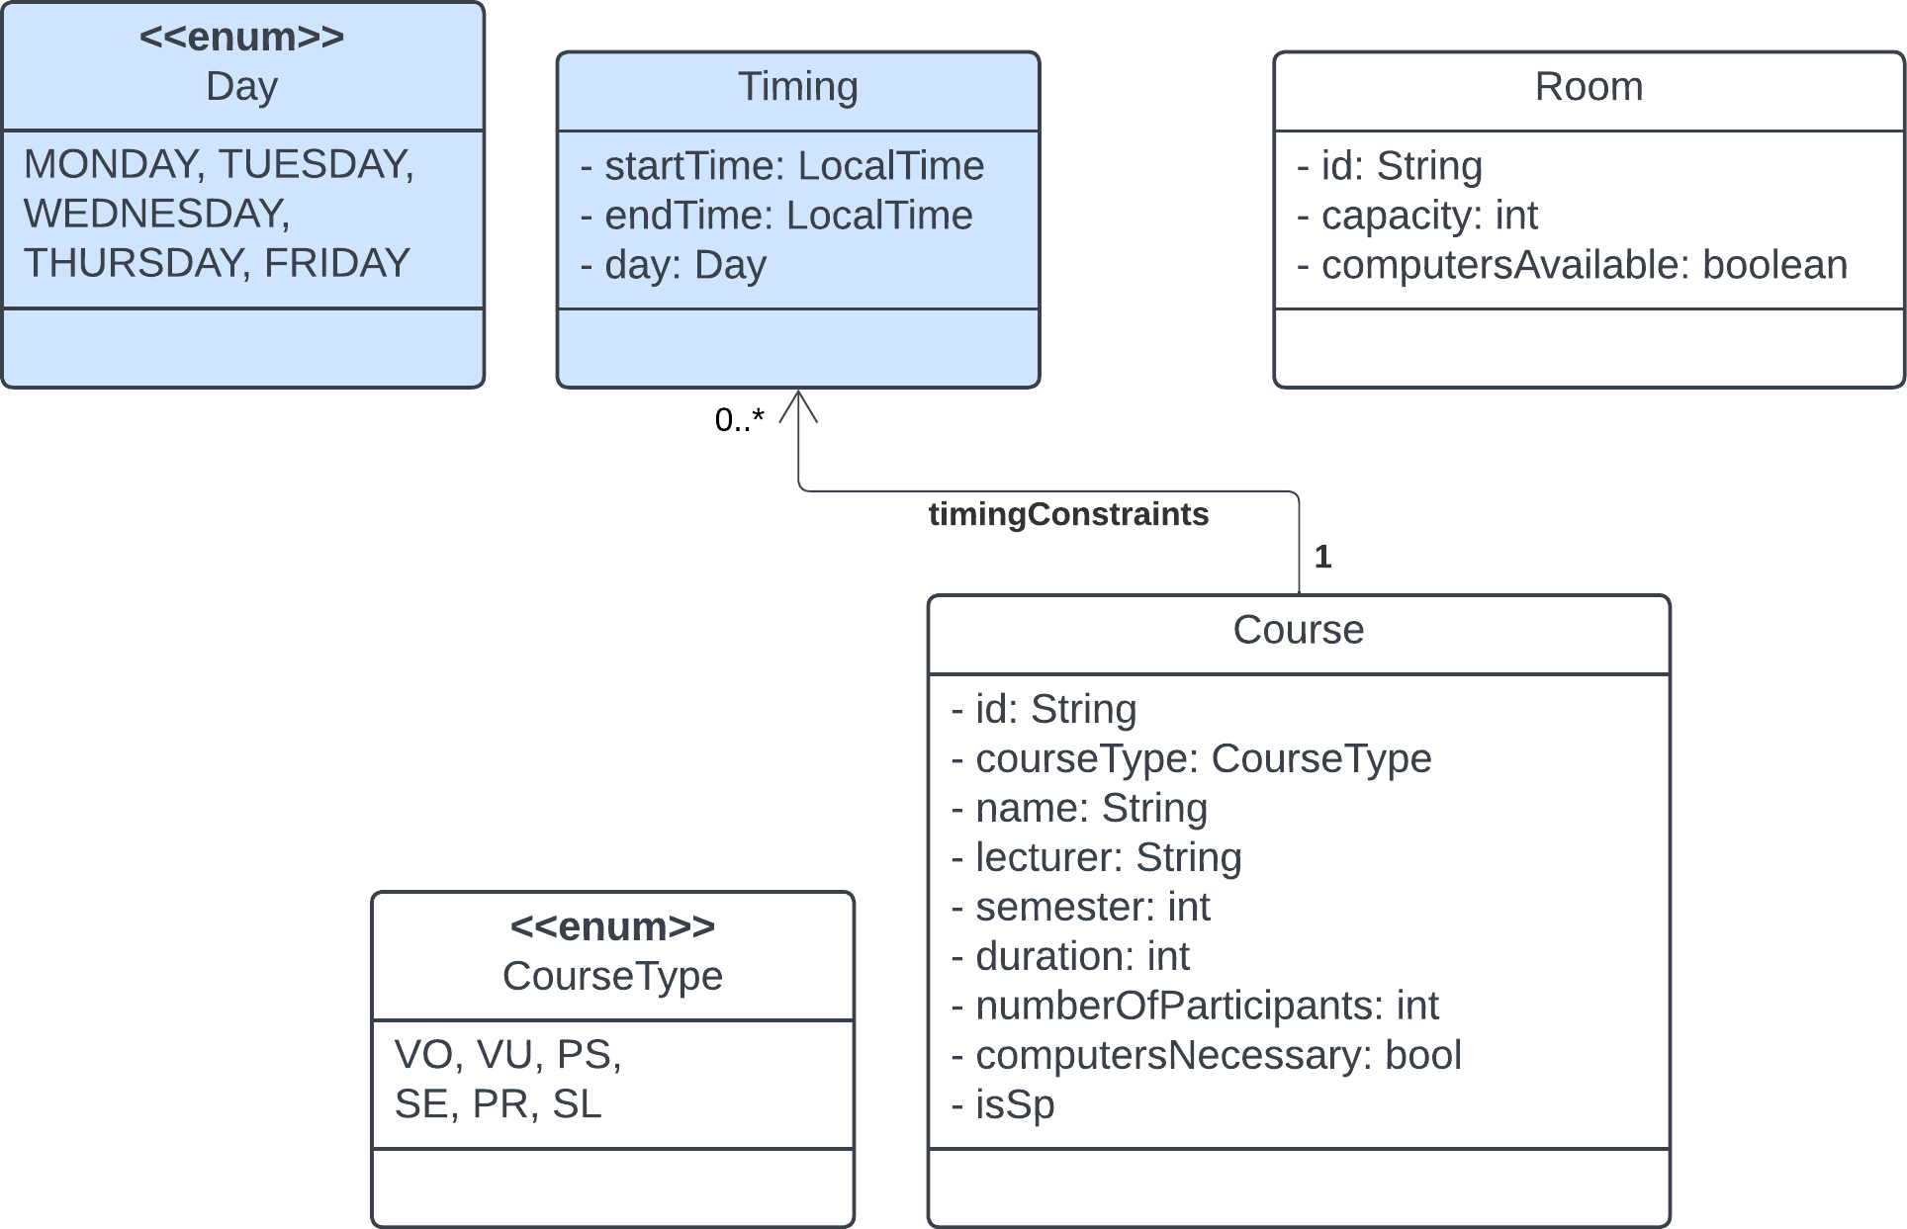
1
5
1
2
2
3
3
4
4

Slide 13
1
5
1
2
2
3
3
4
4
Klassendiagramm

Slide 14
1
5
1
2
2
3
3
4
4
Zentrale Klasse für Assignment-Algorithmus
AssignCourseSessionsToRoomTables(): Assignment-Algorithmus
addRoomTables() erstellt neuen RoomTable für ausgewählte Räume
addCourseSessions() erstellt n neue CourseSessions für hinzugefügte Kurse
n … Anzahl der Gruppen bzw. Aufteilungen

Slide 15
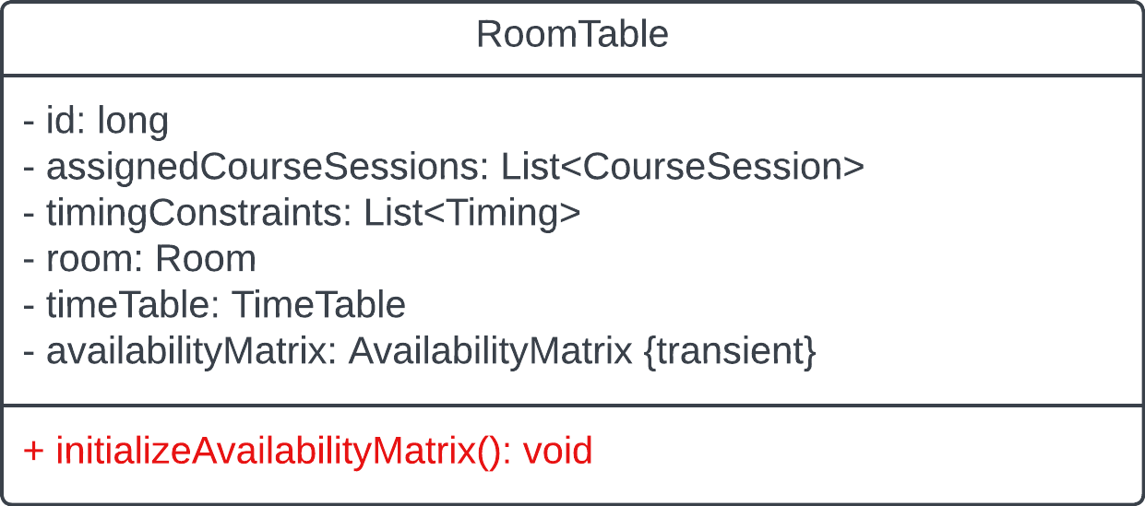
1
5
1
2
2
3
3
4
4
Klassendiagramm

Slide 16
1
5
1
2
2
3
3
4
4
Speichert Raum timingConstraints & courseSessions
Beinhaltet AvailabilityMatrix für Assignment Algorithmus

Slide 17
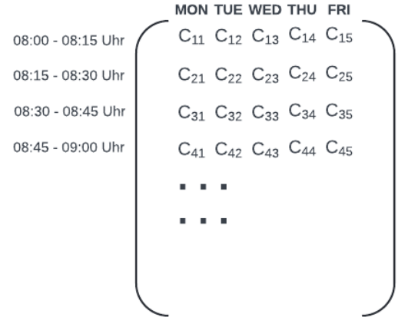
1
5
1
2
2
3
3
4
4
AvailabilityMatrix
n x 5 Matrix
Spalten repräsentieren Wochentage (S1: MON, S2: DIE, …)
Zeilen repräsentieren 15 Minuten des Tages (Z1: [t0,t0+15), Z2: [t0+15,t0+30), …)
Matrixeinträge sind Referenzen auf zugewiesene CourseSessions

Slide 18

1
5
1
2
2
3
3
4
4
Applikation Prototyp

Slide 19
1
5
1
2
2
3
3
4
4
Milestones/Timeline
Feb 28 - Mar 10
Design Konzepte festlegen
Mar 11 - Mar 30
Basis Klassen implementieren
Mar 30 - Aug 31
Features einbauen
Mar 25 - Apr 16
Initiale Präsentation
Apr 25 - Jun 20
Scheduling Algorithmus implemenieren
Sep 1 - Sep 30
Finalisierung Projekt
May 30 - Sep 1
eigentliche Arbeit verfassen
Feb
Mar
Apr
May
Jun
Jul
Aug
Sep
2024
Today

